Slide 1
Мы запустили мобильную медийку для food delivery Что это такое, как это работает

Slide 2
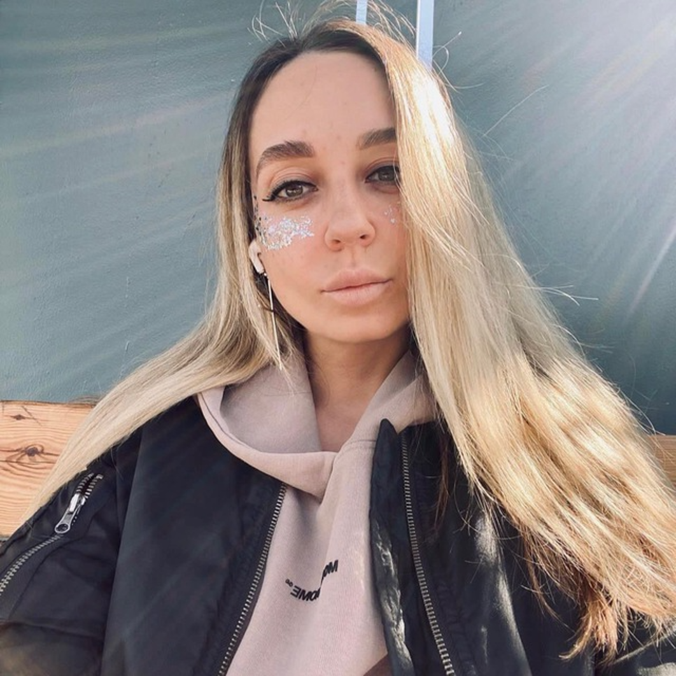
Спикер
Дарья Горелова
Client Service Director Go Mobile

Slide 3
Проблематика
Мобайл считают сугубо перформанс инструментом с ограниченными окнами атрибуции:
24 часа — post-view
30 дней — post-click
Эти окна намеренно сокращают, чтобы оценивать инкрементальность источников
В классической медийке окна атрибуции, наоборот, расширяют для замера эффективности
В классической медийке сложно оценить влияние медийного продвижения на перформанс показатели

Slide 4
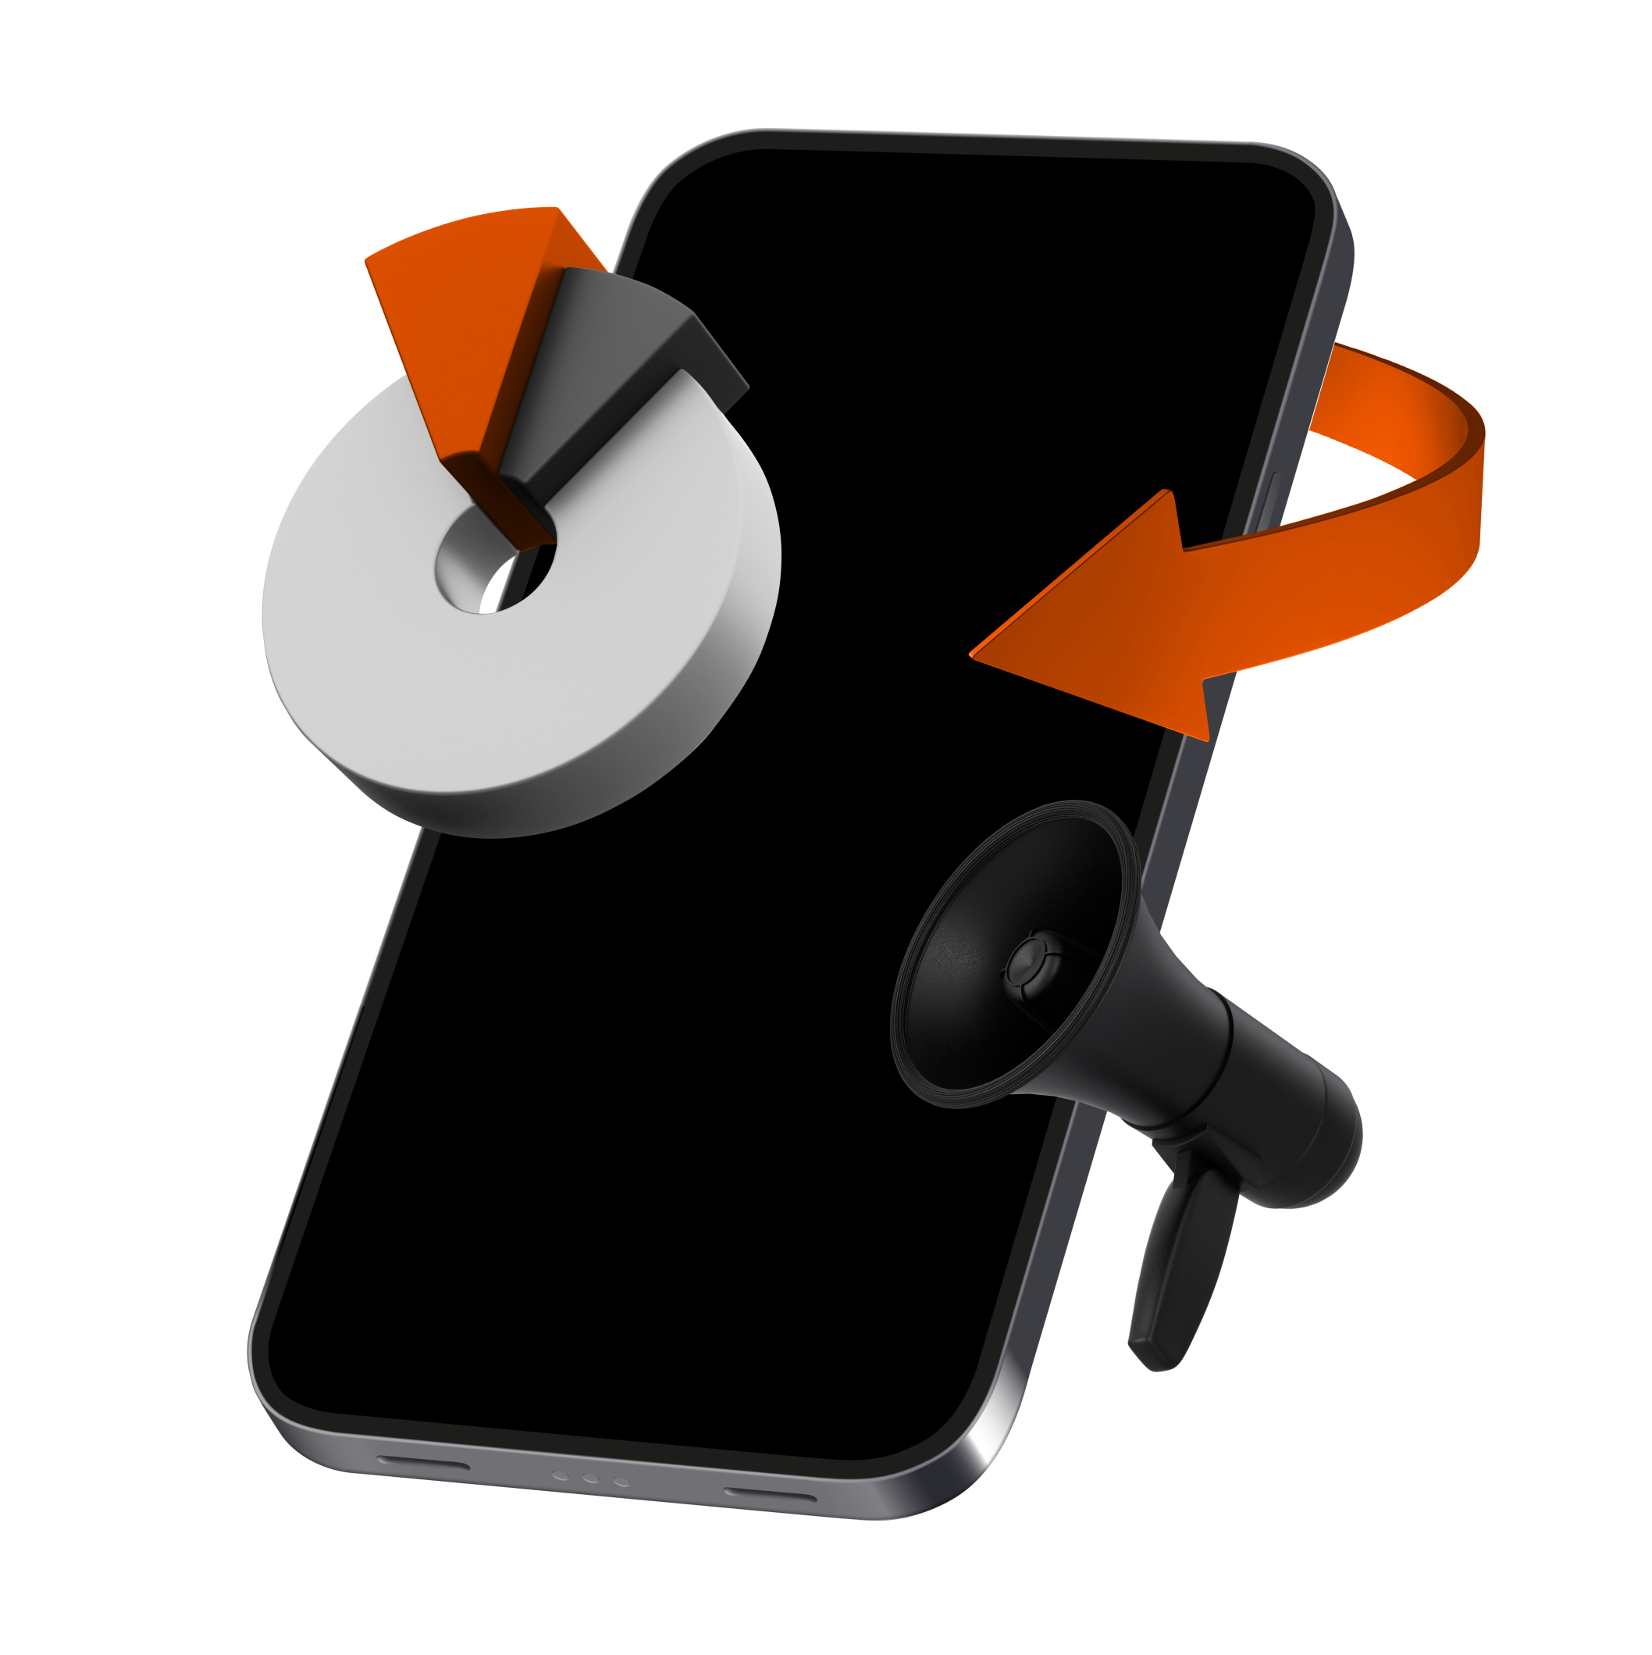
Наше решение – brandformance-подход в мобайл
На чем строится наш подход:
1
Стабильные идентификаторы
Из-за того, что в мобайле есть стабильные идентификаторы GAID и IDFA, мы можем выгружать логи показов и мэтчить их с мобильными идентификаторами. Благодаря этому мы можем замерить не только прямое перформанс влияние, но и влияние на медийные показатели
2
Уникальный медийно-мобильный инвентарь
Несмотря на то, что мобильный маркетинг заточен на перформанс, в мобайле есть уникальный инвентарь для работы с медийными размещениями. За счет этого мы можем коснуться аудитории, которую не получится достать в вебе

Slide 5
Возможности медийки в мобайл
Критерии медийных источников мобильного трафика
Mobile only
Закупка по CPM
Возможность управлять частотой
Возможность выгружать логи показов или поддержка интеграции с трекерами
Mobile & Web

Slide 6
Как мы оцениваем эффективность
Выгружаем и мэтчим логи:
Касания с рекламой от площадок
Перформанс события из AppsFlyer
Анализируем данные и строим модели postview аналитики
First/Last Interaction, CR Uplift, эффективная частота
Контроль фрода и каннибализации органики
На всех этапах
Оценка влияния в органике
Оценка ассоциированных конверсий

Slide 7
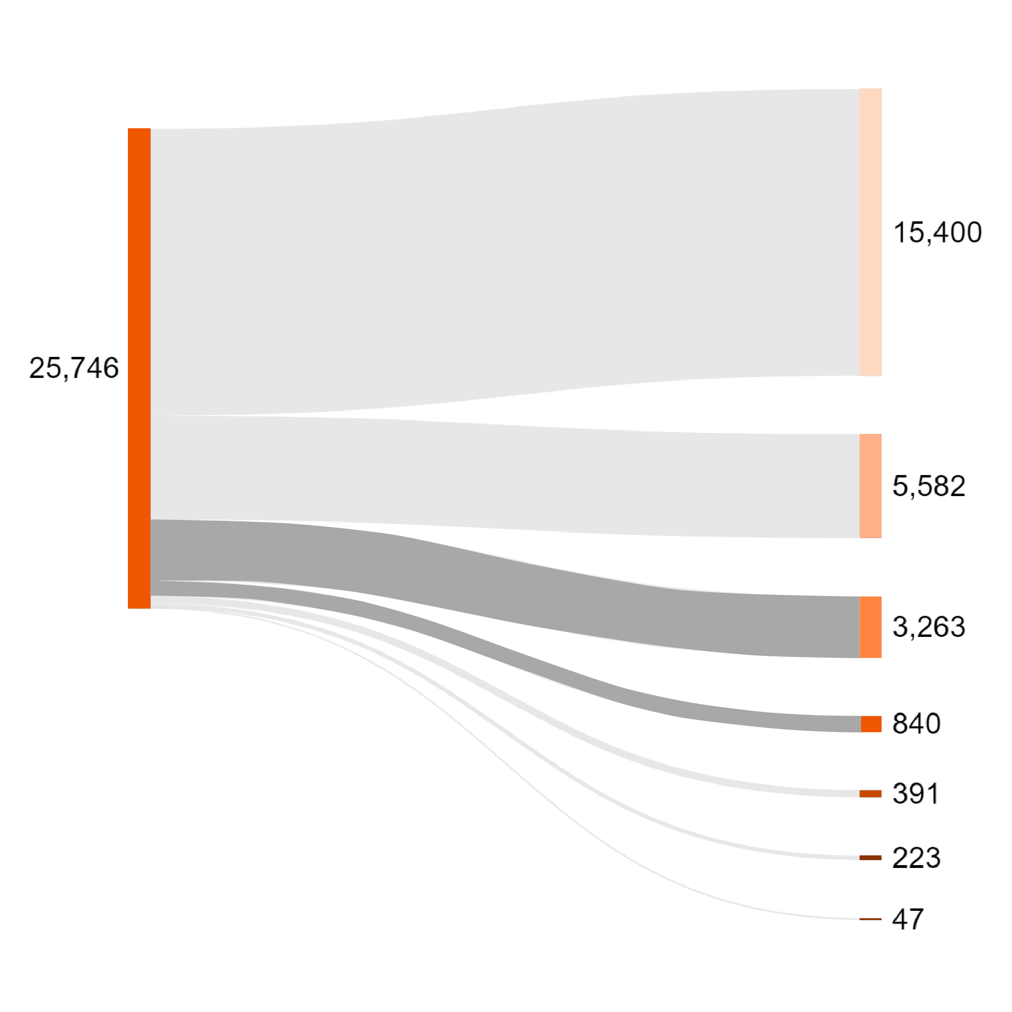
Оцениваем ассоциированные конверсии
За 28 дней мы получили 26.000 установок с общего количества показов на Hybe. Однако AF атрибуцировал самой платформе только 15.400 установок
Hybe
15 400
Мы проанализировали ассоциированные установки и определили, кто оказался последним источником в цепочке касаний. После по CTIT и VTIT мы определили какие источники каннибализируют друг друга
26 000
Managed in-app
5 582
RevX
3 263
Понимание этого помогает нам своевременно отключать источники, которые перехватывают установки и оптимизировать медиамикс
VK
840
Органика
391
Яндекс
223
Каннибализация трафика
Bigo Ads
47

Slide 8
Сравниваем органических пользователей, которые видели и не видели нашу рекламу
Retention
Результаты
Средний чек
Сравниваем retention пользователей, которые видели рекламу, с теми, кто не видел
Сравниваем AVO пользователей, которых мы задели мобильной медийкой, с чистой органикой
+11,3%
средний чек
+9,32%
CR Uplift

Slide 9
Выводы
1
2
Площадки, которые мы используем в рамках медийной кампании, помогают нам достигать еще и перформанс результатов в бенчмарках клиента
С помощью аналитики цепочки ассистов мы определяем оптимальный медиамикс и отключаем лишние источники в целях оптимизации.

Slide 10
Планы
Находить точку насыщения по частотности показа — оцениваем после какой частоты снижается кост-эффективность размещения
1
2
Заранее определять CR% в целевое действие от показа, чтобы считать покупки от показов по предиктивной модели
3
Оценивать post-view конверсии в разных моделях атрибуции

Slide 11
Готовы решать любые самые сложные задачи
hi@gomobile.ru
gomobile.ru

